Slide 1
Úvod do medicíny a zdravia verejnosti založených na dôkazoch
prof. MUDr. Martin Rusnák, CSc
Katedra VZ TU

Slide 2
Ciele semestra
Viesť študenta k posilneniu kompetencií v oblastiach:
A.2.6. Literatúra a hodnotenie. Po ukončení semestra bude schopný
Naplánovať profil vyhľadávania zahŕňajúci najdôležitejšie databázy literatúry.
Vytvoriť rešeršný profil a na jeho základe vykonajte rešerš v literatúre
Systematizovať výsledky empirickej rešerše v literatúre na základe: hlavných charakteristík dizajnu; Zistení/výsledkov; a na tomto základe vytvoriť revíznu tabuľku.
Prezentovať, systematizovať a aplikovať dôležité kritériá kvality pre empirické štúdie o identifikovanej literatúre
Definovať pojmy metaanalýza a metasyntéza a prezentovať prehľad silných a slabých stránok metaanalýz a metasyntéz
Zhrnúť zistenia empirických štúdií prostredníctvom metaanalýzy a metasyntézy.
﻿D.2.1. Vypracovať a implementovať politiku/stratégiu/intervenciu zdravia verejnosti založenú na štandardných metódach a usmerneniach zdravia verejnosti, Po ukončení semestra bude schopný identifikovať systematické vedecké dôkazy na podporu politiky/stratégie/intervencie zdravia verejnosti
D.2.6. Plánovať, rozvíjať a riadiť činnosti v systéme zdravotníctva uplatňovaním systematických pokynov. Po ukončení semestra bude schopný používať, vytvárať a zhodnocovať systematické dôkazy pre zvyšovanie kvality poskytovaných služieb.

Slide 3
Štruktúra seminárov
Úvod do problematiky
Diskusia
Rozpracovanie témy na príklade
Samoštúdium
Semestrálna práca, zhrňujúca týždňové zadania, prednesená a diskutovaná pred ročníkom
Skúška formou testu
Vyhodnotenie na základe výsledku testu, výsledkov zadaní a vyhodnotení semestrálnej práce

Slide 4
Praktické cvičenia
Práca v skupinách (skupiny podľa priezviska)
Každá skupina postupne rozpracuje pridelenú tému
Každý krok bude predstavený všetkým skupinám a bude k nemu diskusia
Na záver každý člen skupiny vypracuje semestrálnu prácu, v ktorej zhrnie výsledky zo všetkých krokov
Každý krok bude hodnotený v %, hodnotí sa najmä zodpovedanie obsahu, formát a spôsob komunikácie, prednesenie výsledkov, účasť na diskusii

Slide 5
Krátka história

Slide 6
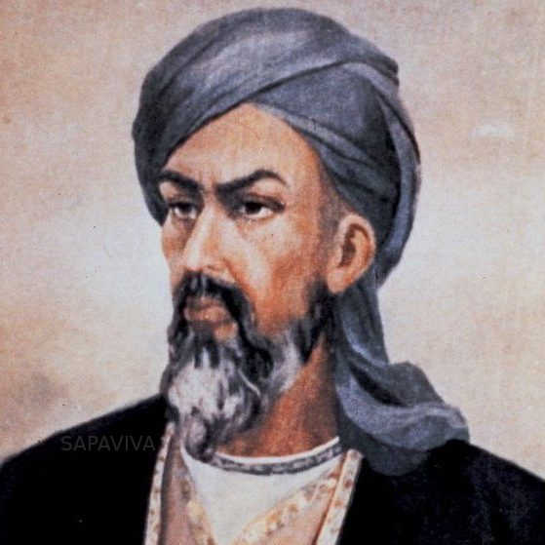
Avicenna
Šejk al-Ra'is Sharaf al-Mulk Abu ‘Ali al-Husayn b. „Abd Allah b. al-Hasan b. „Ali Ibn Sina, v latinčine je známy ako Avicenna a jeho najznámejšie diela sú tie o filozofii a medicíne.
V medicíne bola jeho encyklopedická kniha al-Qanun (kánon) - Al Qanun Fi Al-Tibb (kánon medicíny) - preložená do latinčiny koncom 12. storočia nášho letopočtu a stala sa referenčným zdrojom pre lekárske štúdie na univerzitách v Európe do konca 17. storočia (to sa týkalo aj Trnavskej univerzity).

Slide 7
Na mojom pracovisku je vedeckým dôkazom to, čo ja poviem, alebo napíšem

Slide 8
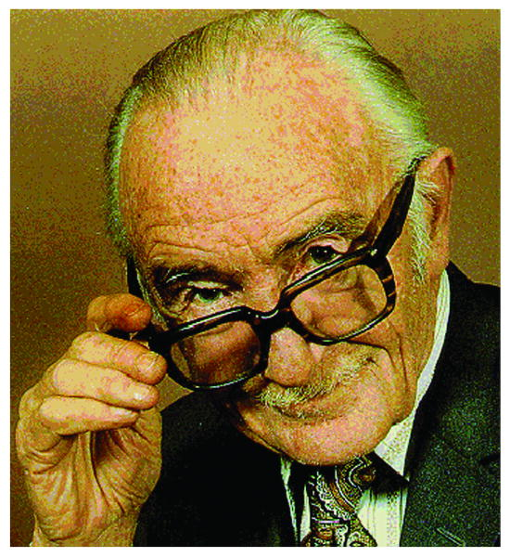
Archibald Cochrane
Medicína založená na dôkazoch sa zvyčajne datuje od Archibalda Cochrana, ktorý v roku 1972 vydal prelomovú knihu „Efektívnosť a účinnosť“.
V roku 1992 bola založená Cochrane Collaboration s cieľom sprístupniť aktuálne a presné informácie o účinkoch zdravotnej starostlivosti na celom svete.
Vybudovanie knižnice systematických prehľadov výskumných dôkazov bolo jeho najväčším úspechom.

Slide 9
O chybách, bezpečnosti pacienta

Slide 10
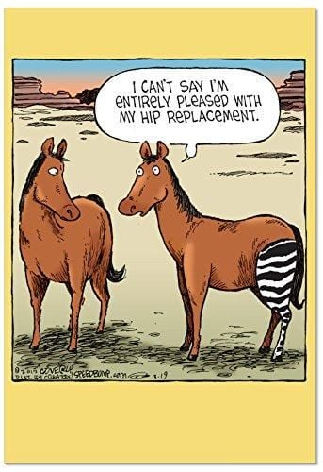
Nemôžem povedať že som úplne spokojný s výmenou bedrového kĺbu
Notes:
https://www.facebook.com/furryfamilies/photos/a.661427153880250/4901049619917961/?type=3

Slide 11
Nežiadúce udalosti - svet
Odhaduje sa, že na svete je ročne 421 miliónov hospitalizácií a približne 42,7 milióna nežiaducich udalostí sa vyskytuje u pacientov počas týchto hospitalizácií. Pomocou konzervatívnych odhadov najnovšie údaje ukazujú, že poškodenie pacientov je 14. hlavnou príčinou chorobnosti a úmrtnosti na celom svete. Odhady ukazujú, že v krajinách s vysokými príjmami (HIC) je pri prijímaní nemocničnej starostlivosti poškodený až 1 z 10 pacientov. Škody môžu byť spôsobené celým radom incidentov alebo nežiaducich udalostí, pričom takmer 50% z nich sa dá predísť.
V štúdii o frekvencii a prevencii nežiaducich udalostí v 26 krajinách s nízkymi a strednými príjmami (LMIC) bola miera nežiaducich udalostí okolo 8%, z ktorých 83% sa dalo zabrániť a 30% viedlo k smrti.
Približne dve tretiny všetkých nežiaducich udalostí sa vyskytujú v LIC.

Slide 12
Chyby v zdravotníckej starostlivosti - Európa
Európske údaje, väčšinou z členských štátov Európskej únie, neustále ukazujú, že lekárske chyby a nežiaduce udalosti súvisiace so zdravotnou starostlivosťou sa vyskytujú v 8 % až 12 % hospitalizácií.
Napríklad ministerstvo zdravotníctva Spojeného kráľovstva vo svojej správe z roku 2000 Organizácia s pamäťou odhadla približne 850 000 nežiaducich udalostí ročne (10% hospitalizácií).
Španielsko (vo svojej národnej štúdii nežiadúcich udalostí z roku 2005) a
Francúzsko a Dánsko uverejnili štúdie incidencie s podobnými výsledkami.
Notes:
WHO EURO-Patient Safety https://www.euro.who.int/en/health-topics/Health-systems/patient-safety/data-and-statistics

Slide 13
Nemocničné infekcie - svet
Nemocničné infekcie postihujú 14 zo 100 prijatých pacientov Zo 100 hospitalizovaných pacientov v danom čase, 7 v krajinách s vysokými príjmami a 10 v krajinách s nízkymi a strednými príjmami, získa infekcie spojené so zdravotnou starostlivosťou (HAI), ktoré postihujú stovky miliónov pacientov na celom svete každý rok.
Jednoduché a nízkonákladové opatrenia na prevenciu a kontrolu infekcií, ako je vhodná hygiena rúk, by mohli znížiť frekvenciu HAI o viac ako 50%.

Slide 14
Infekcie spojené so zdravotnou starostlivosťou Európa
Postihujú v priemere 1 z 20 nemocničných pacientov v priemere každý rok (odhaduje sa na 4,1 milióna pacientov), pričom štyri najčastejšie typy sú: infekcie močových ciest (27%), infekcie dolných dýchacích ciest (24%), infekcie v chirurgickom mieste (17%) a infekcie krvného obehu (10,5%).
Každý rok je v celej Európskej únii infikovaných približne 3,2 milióna pacientov a celkovo 37 000 z nich zomrie v dôsledku toho.
Multirezistentný Staphylococcus aureus (MRSA) je izolovaný u približne 5% všetkých infekcií spojených so zdravotnou starostlivosťou.
Britský národný kontrolný úrad odhaduje náklady na takéto infekcie na 1 miliardu libier ročne.

Slide 15
Diagnostická chyba
Nepresné alebo oneskorené diagnózy ovplyvňujú starostlivosť o zdravie a poškodzujú neprijateľný počet pacientov Výskum ukazuje, že najmenej 5% dospelých v Spojených štátoch je každý rok poškodený diagnostickou chybou v ambulantných zariadeniach.
Nedávny výskum príčin smrti trvajúci niekoľko desaťročí ukázal, že diagnostické chyby prispievajú k približne 10% úmrtí pacientov v Spojených štátoch amerických.
V Malajzii prierezová štúdia na klinikách primárnej starostlivosti zistila prevalenciu diagnostických chýb na úrovni 3,6%.
Lekárske záznamy tiež naznačujú, že diagnostické chyby predstavujú 6 až 17% všetkých nežiaducich udalostí v nemocniciach.
Dôkazy z krajín s nízkymi a strednými príjmami sú obmedzené. Očakávaná miera je však vyššia ako v krajinách s vysokými príjmami, pretože proces diagnostiky je ďalej ovplyvnený faktormi, ako je obmedzený prístup k zdrojom starostlivosti a diagnostického testovania, nedostatočne kvalifikovaní poskytovatelia primárnej starostlivosti a špecialisti a záznamové systémy na papieri.

Slide 16
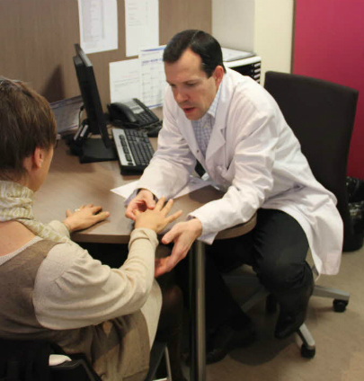
Osobný zážitok chyby
Zatiaľ čo 23 % občanov Európskej únie tvrdí, že boli priamo postihnutí lekárskou chybou, 18 % tvrdí, že v nemocnici zažilo vážnu zdravotnú chybu a 11 % bolo predpísaných nesprávne lieky.
Dôkazy o lekárskych chybách ukazujú, že 50% až 70,2% takýchto škôd možno zabrániť komplexným systematickým prístupom k bezpečnosti pacientov.

Slide 17
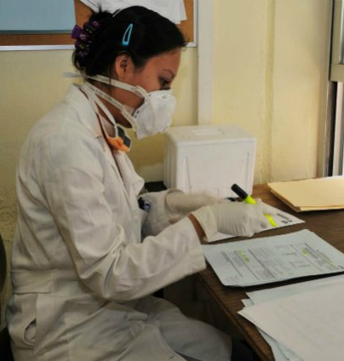
Prevencia chýb
Štatistiky ukazujú, že stratégie na zníženie miery nežiaducich udalostí len v Samotnej Európskej únii by viedli k prevencii viac ako 750 000 lekárskych chýb spôsobujúcich škody ročne, čo by viedlo k viac ako 3,2 miliónom menej dní hospitalizácie, o 260 000 menej incidentov trvalého zdravotného postihnutia a o 95 000 menej úmrtí ročne.

Slide 18
Kvalita služieb zdravia verejnosti je miera, do akej politiky, programy, služby a výskum zvyšujú požadované zdravie, výsledky a podmienky, v ktorých môže byť obyvateľstvo zdravé.
U.S. Department of Health and Human Services Office of Public Health and Science Office of the Assistant Secretary for Health Public Health Quality Forum. Consensus Statement on Quality in the Public Health System. USA; 2008 p. 9.

Slide 19
O vedeckých dôkazoch v zdraví verejnosti

Slide 20
Výskum a dôkazy – Typ 1
﻿Výskum, ktorý opisuje vzťahy medzi rizikom a chorobami a identifikuje rozsah, závažnosť a prevenciu problémov verejného zdravia.
Dôkazy poukazujú na skutočnosť, že "niečo by sa malo urobiť".

Slide 21
Výskum a dôkazy – Typ 2
﻿Identifikujú relatívnu účinnosť konkrétnych intervencií zameraných na riešenie problému.
Dôkazy môžu pomôcť určiť, že "toto by sa malo urobiť".
Notes:
Brownson RC, Baker EA, Deshpande AD, Gillespie KN. Evidence-based public health. 3rd ed. Oxford: Oxford University Press; 2017. 369 p.

Slide 22
Výskum a dôkazy – Typ 3
﻿Dôkazy zahŕňajú:
informácie o návrhu a vykonávaní intervencie;
kontextové obvodové postoje, v ktorých bol zásah vykonaný; a
informácie o tom, ako bol zásah prijatý.
Dôkazy typu 3 nám hovoria: "Ako by sa malo niečo urobiť".
Notes:
1. Rychetnik L, Hawe P, Waters E, Barratt A, Frommer M. A glossary for evidence based public health. J Epidemiol Community Health. 2004;58(7):538–45.

Slide 23
Služby založené na dôkazoch
uplatňujú vedecké zásady transparentnosti, platnosti a reprodukovateľnosti pri posudzovaní a hodnotení dôkazov.
Proces medicíny a zdravia verejnosti založených na dôkazoch sa často označuje ako päťstupňový proces:
definovanie problému zdravia;
hľadanie dôkazov;
posúdenie kvality dôkazov
vykonávanie dôkazov; a
monitorovanie a hodnotenie.

Slide 24
Zdravie verejnosti založené na dôkazoch (EBPH)
Oproti Medicíne založenej na dôkazoch (EBM) sa EBPH začalo rozvíjať len relatívne nedávno sa tieto metódy začali uplatňovať na zložitejšie problémy zdravia verejnosti; a ešte menej sa tieto metódy rozšírili do oblasti epidemiológie infekčných chorôb.
V posledných rokoch je čoraz jasnejšie, že je potrebné zlúčiť tieto rôzne prístupy a posilniť rozhodnutia o zdraví verejnosti pomocou metód vyvinutých predovšetkým epidemiológmi, ktoré sa teraz ďalej rozvíjajú do nástrojov, sietí a procesov hnutím medicíny založenej na dôkazoch.

Slide 25
Použitie dôkazov v EBPH
﻿účinnosť intervencií a ich úprava do programov a politík.
definovanie zdravotného rizika
identifikácia skupín s osobitným rizikom
objasňovanie príčinných ciest, etiológie, rizikových faktorov, ktorým sa dá predchádzať, a
hodnotenie vplyvov šírenia chorôb a prínosov prevencie.
Notes:
1. European Centre for Disease Prevention and Control. Evidence-based methodologies for public health – How to assess the best available evidence when time is limited and there is lack of sound evidence [Internet]. Stockholm: ECDC; 2011. Available from: https://www.ecdc.europa.eu/en/publications-data/evidence-based-methodologies-public-health

Slide 26
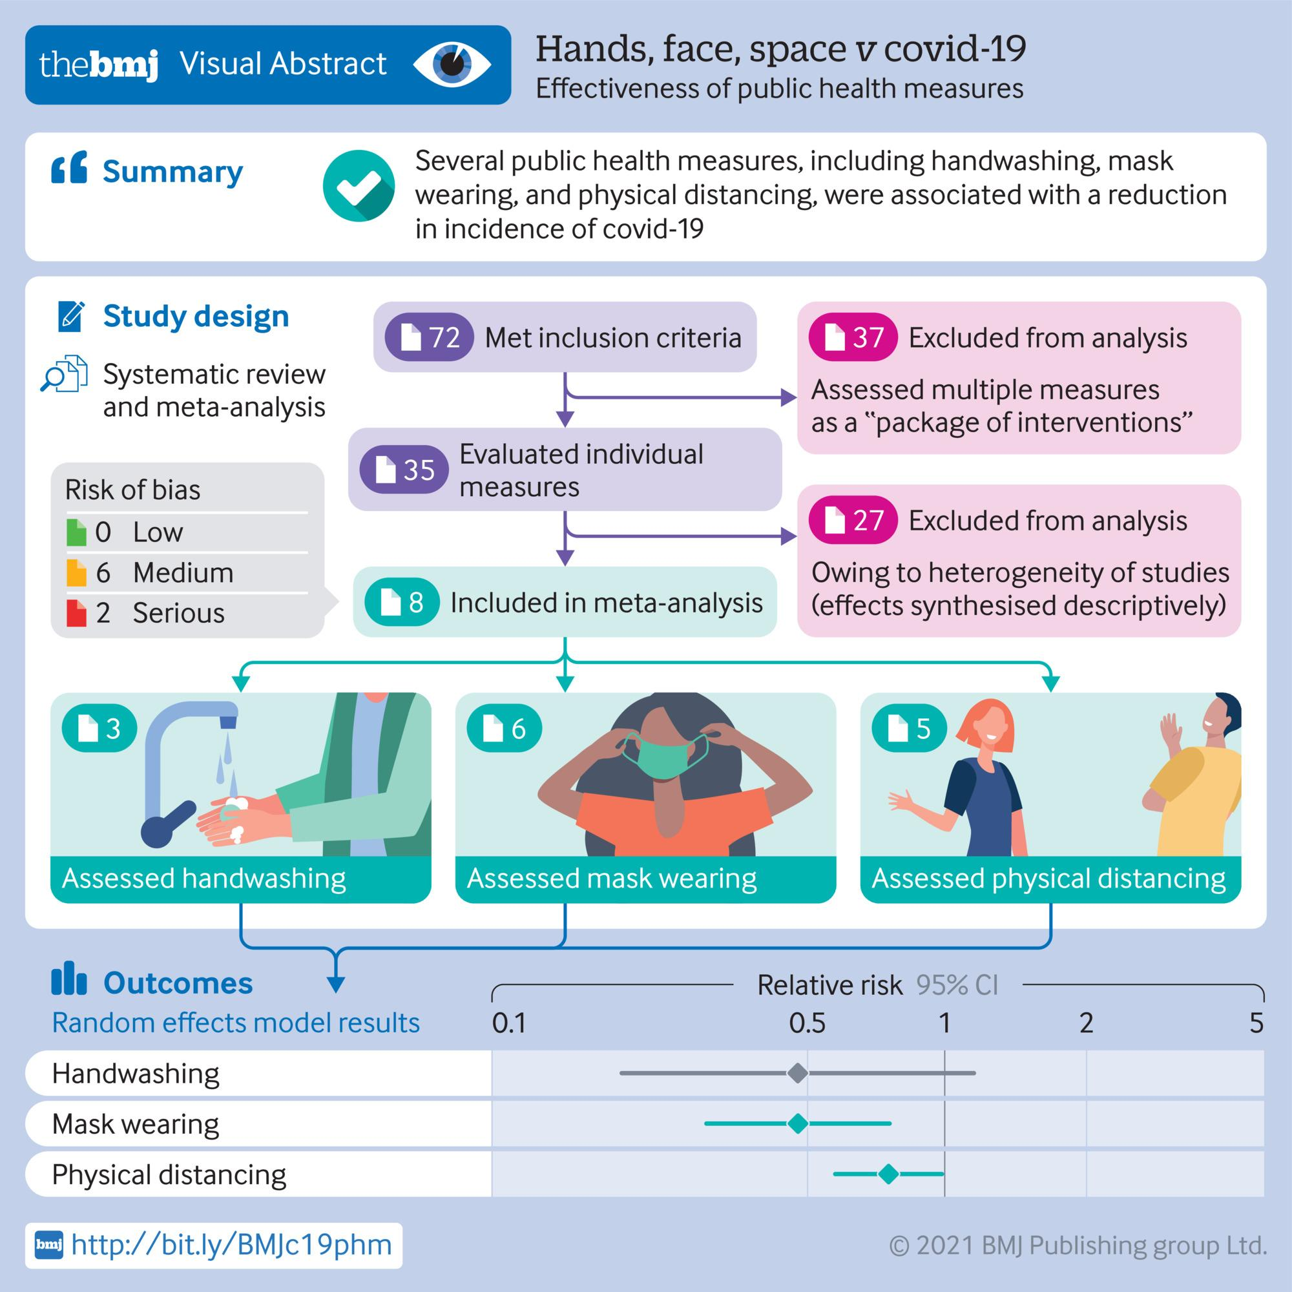
Účinnosť intervencií
zníženie výskytu ochorenia COVID-19 spojeného s
umývaním rúk (relatívne riziko 0,47, 95 % interval spoľahlivosti 0,19 až 1,12, I2 =12 %),
nosením rúšok (0,47, 0,29 až 0,75, I2 =84 %) a
fyzickým odstupom (0,75, 0,59 až 0,95, I2 =87 %)
I² opisuje percento variability odhady účinku, ktoré sú spôsobené heterogenitou, a nie chybou výberu vzorky (šanca)
Stella Talic et al. BMJ 2021;375:bmj-2021-068302
©2021 by British Medical Journal Publishing Group
Notes:
I² opisuje percento variability odhady účinku, ktoré sú spôsobené heterogenitou, a nie chybou výberu vzorky (šanca). Thresholds for the interpretation of the I2 statistic can be misleading, since the importance
of inconsistency depends on several factors. A rough guide to interpretation in
the context of meta-analyses of randomized trials is as follows:
• 0% to 40%: might not be important;
• 30% to 60%: may represent moderate heterogeneity∗;
• 50% to 90%: may represent substantial heterogeneity∗;
• 75% to 100%: considerable heterogeneity∗.
Higgins JPT, Thomas J, Chandler J, Cumpston M, Li T, Page MJ, et al. Cochrane Handbook for Systematic Reviews of Interventions [Internet]. Wiley; 2019. (Wiley Cochrane Series). Available from: https://books.google.sk/books?id=G1SyDwAAQBAJ

Slide 27
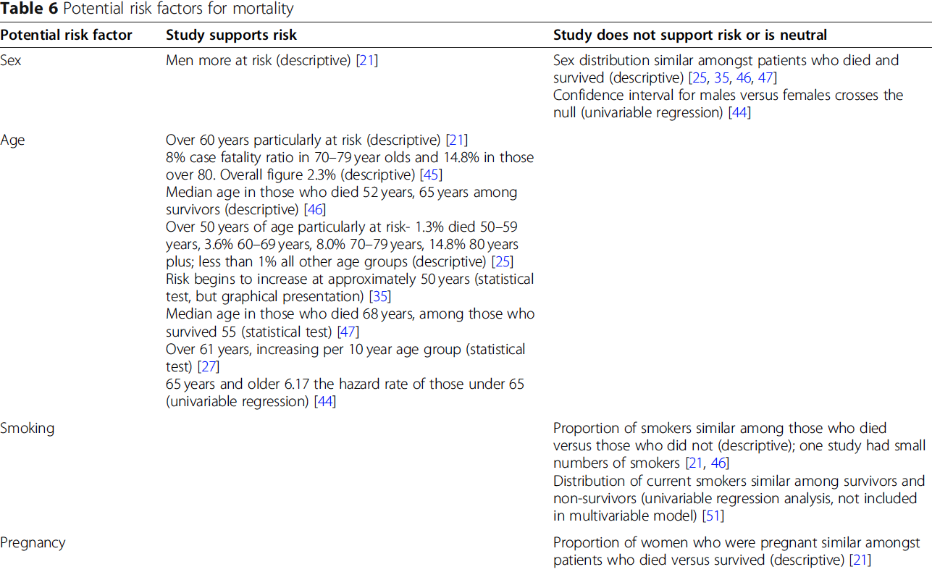
Flook M, Jackson C, Vasileiou E, Simpson CR, Muckian MD, Agrawal U, et al. Informing the public health response to COVID-19: a systematic review of risk factors for disease, severity, and mortality. BMC Infect Dis [Internet]. 2021 Apr 12;21(1):342.

Slide 28
Hodnotenie vplyvov šírenia chorôb a prínosov prevencie
Štúdia: Dadras, O., Alinaghi, S.A.S., Karimi, A. et al. Effects of COVID-19 prevention procedures on other common infections: a systematic review. Eur J Med Res 26, 67 (2021). https://doi.org/10.1186/s40001-021-00539-1
Výsledky štúdie ukázali, že dodržiavanie preventívnych opatrení a protokolov proti ochoreniu COVID-19 by mohlo mať ochranný účinok a znížiť výskyt niektorých iných respiračných infekčných ochorení, ako je chrípka, pneumónia a Mycobacterium tuberculosis.

Slide 29
Oblasti pre cvičenia
Odvykanie fajčeniu
Prevencia vysokého krvného tlaku
Prevencia cukrovky u dospelých
Azbest a zdravie
Vírusová žltačka typu A
Vírusová žltačka typu B

Slide 30
Súhrn
krátka história vedeckých dôkazov
chyby v starostlivosti o zdravie
výskum a vedecké dôkazy

